Slide 1
MÔN TOÁN - LỚP 4TuTuần 4 – Lớp 3
Sep
Oct
Nov
Dec
Jan
Feb
Mar
Apr
May
Jun
Jul
Aug
A
CHÀO MỪNG CÁC CON ĐẾN VỚI TIẾT HỌC
MÔN : TOÁN
B
C
D
E
F

Slide 2
Khởi động

Slide 3
TÌM ĐÀN VỊT CON

Slide 4
Câu hỏi 1 :
Kết quả của phép tính 6 x 7 là:
13
42
24
36

Slide 5
Câu hỏi 2:
Kết quả của phép chia
36 : 6 là:
6
5
7
8

Slide 6
Câu hỏi 3 : Cô có 60 chiếc kẹo, cô chia đều cho 6 bạn. Hỏi mỗi bạn được bao nhiêu chiếc kẹo?
54
10
6
16

Slide 7
CÂU HỎI:
SAI
ĐÚNG
SAI
SAI

Slide 8
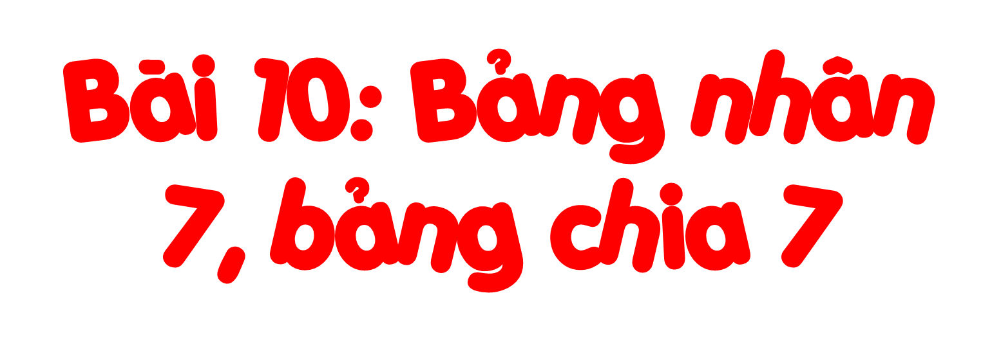
MÔN TOÁN - LỚP 4
Sep
Oct
Nov
Dec
Jan
Feb
Mar
Apr
May
Jun
Jul
Aug
A
B
C
D
E
F

Slide 9
MÔN TOÁN - LỚP 4
YÊU CẦU CẦN ĐẠT
Sep
Oct
Nov
Dec
Jan
Feb
Mar
Apr
May
Jun
Jul
Aug
A
Tự lập được bảng nhân 7, bảng chia 7.
B
1
C
D
Vận dụng được bảng nhân 7, bảng chia 7 vào các bài tập có liên quan và trong cuộc sống.
2
E
F

Slide 10
KHÁM PHÁ

Slide 11
Mỗi đội chơi kéo co có 7 bạn. Hỏi 2 đội chơi kéo co có bao nhiêu bạn?
7 x 2 = ?
7 + 7 = 14
7 x 2 = 14
14 : 7 = 2

Slide 12
Hoàn thành bảng nhân 7, chia 7
7 x 1 = 7
7 : 7 = 1
7 x 2 = 14
14 : 7 = 2
7 x 3 = ….
21 : 7 = ….
21
3
28 : 7 = ….
7 x 4 = ….
4
28
35 : 7 = ….
7 x 5 = ….
5
35
THẢO LUẬN
NHÓM
42 : 7 = ….
7 x 6 = ….
6
42
7
7 x 7 = ….
49 : 7 = ….
49
8
7 x 8 = ….
56 : 7 = ….
56
9
7 x 9 = ….
63 : 7 = ….
63
10
70
70 : 7 = ….
7 x 10 = ….

Slide 13
ĐỐ BẠN
1 bạn hỏi gọi 1 bạn trả lời các phép tính trong bảng nhân 7, bảng chia 7
Nếu trả lời đúng thì được đố bạn khác

Slide 14
Thực hành

Slide 15
1. Số
x 5
x 6
x 9
a)
7
?
7
?
7
?
35
42
63
: 7
: 7
: 7
35
?
b)
5
42
?
63
?
6
9

Slide 16
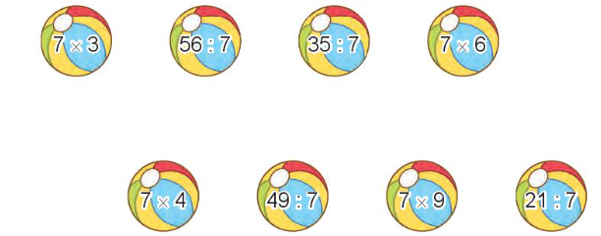
2. Rô bốt lấy các quả bóng ghi phép tính có kết quả bé hơn 28. Hỏi rô bốt lấy được bao nhiêu quả bóng như vậy.
21
8
5
42
28
7
63
3
Rô bốt lấy được 5 quả bóng
Notes:
Quả bóng nào có giá trị lớn nhất? Bé nhất?

Slide 17
3. Mỗi tuần lễ có 7 ngày. Bố của Mai đi công tác 4 tuần lễ. Hỏi bố của Mai đi công tác bao nhiêu ngày?
Tóm tắt
1 tuần lễ: 7 ngày
4 tuần lễ: … ngày?
Bài giải
Bố của Mai đi công tác số ngày là:
7 x 4 = 28 (ngày)
Đáp số: 28 ngày
Notes:
Cho thêm BT: Mỗi tuần lễ em đi học 5 ngày. Hỏi 7 tuần lễ em đi học bao nhiêu ngày? 5 x 7 = 35 ( ngày)
Sau đó cho HS nhận xét 2 BT

Slide 18
Trò chơi

Slide 21
14 : 7 = ?
2

Slide 22
7 x 8 … 8 x 7
=

Slide 23
7 x 7 = ?
49

Slide 24
7 x ... = 42
6

Slide 25
… : 7 = 8
56

Slide 26
28 : … = 4
7

Slide 27
MÔN TOÁN - LỚP 4
YÊU CẦU CẦN ĐẠT
Sep
Oct
Nov
Dec
Jan
Feb
Mar
Apr
May
Jun
Jul
Aug
A
Tự lập được bảng nhân 7, bảng chia 7.
B
1
C
D
Vận dụng được bảng nhân 7, bảng chia 7 vào các bài tập có liên quan và trong cuộc sống.
2
E
F

Slide 28
Hoạt động tiếp nối
1. Ôn lại bảng nhân 7, bảng chia 7. 2. Chuẩn bị bài sau : Bảng nhân 7, bảng chia 7 ( Tiết 2)

Slide 29
Tạm biệt các em
Sep
Oct
Nov
Dec
Jan
Feb
Mar
Apr
May
Jun
Jul
Aug
A
B
Priorities
C
D
E
F

